Slide 1

本课程采用
本次直播是
视频直播
9:50正式开始上课。
请登陆雨课堂签到。

Slide 2
面向对象程序设计基础 (Fundamentals of Object-Oriented Programming)
雍俊海
清华大学软件学院
School of Software, Tsinghua University
yongjunhai@tsinghua.org.cn

Slide 3
助教
唐瑞杰
Tel: 13521813891
Email: thss15_tangrj@163.com
微信号: trj13619002195
郑成伟
Tel: 18401653040
Email: zhengcw18@mails.tsinghua.edu.cn
微信号: 可以通过手机号加入

Slide 4
第9讲 模板
雍俊海(Jun-Hai Yong)
清华大学软件学院
School of Software, Tsinghua University

Slide 5
本章总体纲要
函数模板
类模板
向量vector
集合set
排序(sort)
复习
作业

Slide 6
函数模板
函数模板可以用来创建一个通用功能的函数，以支持多种不同类型的形参，进一步简化重载函数的函数体设计；
函数模板定义格式：
template <模板参数列表>
函数定义
不允许为空。

Slide 7
仅有类型形参的函数模板
定义格式1：
template <class 标识符>
函数定义
定义格式2：
template <class 标识符1, class 标识符2, … >
函数定义
称为模板的形式参数。
这里class也可以写成typename。
这里class也可以写成typename。

Slide 8
函数模板代码示例1: 基本数据类型
#include <iostream>
using namespace std;
template <class T>
T gb_min(T x, T y)
{
T temp = (x<y ? x : y);
return temp;
} // 函数gb_min结束
int main()
{
int a = gb_min<int>(5, 7); // int a = gb_min(5, 7);
cout << "a=" << a << endl;
system("pause");
return 0;
} // main函数结束
模板的形参
函数的形参
(1) 调用函数模板所用的模板实际参数简称为模板实参。
(2) 因为根据调用参数5和7可以推知函数模板形参T对应的实际类型为int，所以这里可以省略“<int>”，即这条语句可以写成“int a = gb_min(5, 7);”。
函数的实参
结果输出:
a=5

Slide 9
函数模板代码示例2: 支持多种数据类型
#include <iostream>
using namespace std;
template <class T1, class T2>
T1 gb_sum(T1 x[], T2 n)
{
T1 s = 0;
for (T2 i = 0; i<n; i++)
s += x[i];
return s;
} // 函数gb_sum结束
void gb_test()
{
int a[] = { 1, 2, 3, 4 };
int s = gb_sum(a, 4);
cout<<"s[int]="<<s<<endl;
} // 函数gb_test结束
void gb_test1()
{
doubled[]={1.2, 2.4, 3.1, 4.2 };
double s = gb_sum(d, 4);
cout<<"s[double]="<<s<<endl;
} // 函数gb_test1结束
int main()
{
gb_test();
gb_test1();
system("pause");
return 0;
} // main函数结束
结果输出:
s[int]=10
s[double]=10.9

Slide 10
函数模板代码示例3: 类类型
#include <iostream>
using namespace std;
class CP_A
{
public:
int m_a;
public:
CP_A(int i = 0) : m_a(i) {}
void mb_report(){cout<<"m_a="<<m_a<<endl;}
}; //类CP_A定义结束
template <class T>
void gb_report(T x)
{
x.mb_report();
} // 函数gb_report结束
int main()
{
CP_A a(10);
gb_report(a); // 写全: gb_report<CP_A>(a);
system("pause");
return 0;
} // main函数结束
结果输出:
m_a=10

Slide 11
模板函数
函数模板不是函数。
函数模板只定义了函数框架，需要代入实际参数才能确定其功能。
当函数模板被实例化时，实际的数据类型替换模板的类型参数，生成一个模板函数。

Slide 12
本章总体纲要
函数模板
类模板
向量vector
集合set
排序(sort)
复习
作业

Slide 13
类模板
类模板定义格式：
template <模板参数列表>
类定义
使用类模板使用户可以为类定义一种模式，使得类中的某些数据成员、某些成员函数的参数、某些成员函数的返回值，能适应多种数据类型。
不允许为空。

Slide 14
类模板代码示例1: 成员函数声明与定义在一起
#include <iostream>
using namespace std;
template<class T>
class CT_Data
{
private:
T m_data;
public:
T mb_getData() { return m_data; }
void mb_setData(T d) { m_data = d; }
}; // 类CT_Data定义结束
int main()
{
CT_Data<int> a;
a.mb_setData(20);
cout << "a=" << a.mb_getData() << endl;
system("pause");
return 0;
} // main函数结束
这里不能写成: CT_Data a;
结果输出:
a=20

Slide 15
类模板代码示例2: 成员函数声明与定义分开
#include <iostream>
using namespace std;
template<class T>
class CT_Data
{
private:
T m_data;
public:
T mb_getData();
void mb_setData(T d);
}; // 模板CT_Data定义结束
template<class T>
T CT_Data<T>::mb_getData()
{
return m_data;
} // CT_Data的函数mb_getData结束
template<class T>
void CT_Data<T>::mb_setData(T d)
{
m_data = d;
} // CT_Data的函数mb_setData结束
int main()
{
CT_Data<int> a;
a.mb_setData(40);
cout<<"a="<<a.mb_getData()<<endl;
system("pause");
return 0;
} // main函数结束
不能删除这里的<T>
这里不能写成: CT_Data a;
结果输出:
a=40

Slide 16
类模板代码示例3: 头文件与源文件模式
#ifndef CT_DATA_H
#define CT_DATA_H
template<class T>
class CT_Data
{
private:
T m_data;
public:
T mb_getData();
void mb_setData(T d);
}; // 模板CT_Data定义结束
template<class T>
T CT_Data<T>::mb_getData()
{
return m_data;
} // CT_Data的函数mb_getData结束
template<class T>
void CT_Data<T>::mb_setData(T d)
{
m_data = d;
} // CT_Data的函数mb_setData结束
#endif
模板的定义与实现应当都放入头文件中。
#include <iostream>
using namespace std;
#include "CP_Test.h"
int main()
{
CT_Data<int> a;
a.mb_setData(40);
cout<<"a="<<a.mb_getData()<<endl;
system("pause");
return 0;
} // main函数结束
这里不能写成: CT_Data a;
结果输出:
a=40

Slide 17
类模板的派生
从类模板派生出普通类；
template <class T>
class Base{......}; // 定义父类模板
class Derive: public Base<int>{......}; // 定义子类
从类模板派生出类模板；
template <class T>
class Base{......}; // 定义父类模板
template <class T>
class Derive: public Base<T>{......}; // 定义子类模板

Slide 18
函数模板或类模板定义的位置
函数模板或类模板只能在全局、命名空间或类范围内定义，不能在函数内部或语句块内部等局部范围内定义。
例如不能在main函数中定义函数模板或类模板。

Slide 19
在模板形参表中的关键字class与typename
在模板形参列表中，关键字class与typename具有相同含义，可以互换使用。
关键字 typename是C++标准新引入的。

Slide 20
本章总体纲要
函数模板
类模板
向量vector
集合set
排序(sort)
复习
作业

Slide 21
STL概述
STL(Standard Template Library，标准模板库)原是由惠普实验室开发的，现被引入到C++标准中。

Slide 22
STL主要组成部分
STL主要由算法(algorithm)、容器(container)和迭代器(iterator)三部分组成。
算法部分提供了比较、交换、查找、遍历操作、复制、修改、移除、反转、排序、合并等算法。
容器部分提供了向量(vector)、列表(list)、双队列(deque)、集合(set)、栈(stack)、队列(queue)、映射(map)等经典数据结构。
迭代器部分是STL的基础部分，向上支撑算法和容器部分，并在算法和容器之间起到桥梁的作用。

Slide 23
迭代器的种类
输入迭代器(Input iterator): 读，不能写；只支持自增运算
输出迭代器(Output iterator): 写，不能读；只支持自增运算
前向迭代器(Forward iterator): 读和写；只支持自增运算
双向迭代器(Bidirectional iterator): 读和写；支持自增和自减运算
随机访问迭代器(Random access iterator): 读和写；支持完整的迭代器算术运算

Slide 24
向量(vector)
#include <vector> // 头文件
向量的长度(size): 向量的元素个数
向量的内容: 向量的所有元素
向量的容量(capacity)
向量所分配的存储空间大小，即可以容纳的元素个数。
除非通过向量交换或定义新向量，向量的容量通常只能增加，而不会减少。
vector
0
size-1
capacity-1

Slide 25
向量的构造函数
构造函数vector<T>( )
构造容量与长度均为0的向量。
示例: vector<int> va;
构造函数vector<T>( size_type n, const T& value = T( ))
构造容量与长度均为n的向量，而且各个元素的值为value。
示例: vector<int> va(20, 100);
构造函数vector(vector<T>& x)
构造向量，复制向量x的内容。结果向量的容量与长度相等。
示例:
vector<int> va(5, 50);
va.resize(3); // va的容量是5
vector<int> vb(va); // vb的容量是3
构造函数vector(InputIterator first, InputIterator last)
构造向量，复制从first开始并且在last之前的元素。
示例:
vector<int> va(5, 50);
va.resize(3); // va的容量是5
vector<int> vb(va.begin( ), va.end( )); // 结果vb的长度和容量均为3

Slide 26
向量基本信息
函数size_type capacity( )
返回向量的容量。
示例: vector<int> va(10, 100); int c = va.capacity( ); // 结果c=10
函数size_type size( ) const
返回向量的长度。
示例: vector<int> va(20, 100); int n = va.size( );
函数size_type max_size( )
返回向量所允许的最大长度。
应当注意，这不是向量的容量，即通常向量不会分配这么大的空间。
示例: vector<int> va; int i = va.max_size( );
函数bool empty( )
如果向量的长度为0，则返回true；否则返回false。
vector<int> va(10, 100); bool r = va.empty( ); // 结果r=false

Slide 27
改变向量长度与容量
函数void reserve(size_type n)
预订向量的容量。
如果向量原来的容量大于或等于n，则容量不变；否则，容量变为n。
同时，向量的长度不变。
示例: vector<int> va; va.reserve(10);
函数void resize (size_type n, T c=T( ))
将向量的长度设置为n。
如果原来的长度小于n，则超出原来长度的元素初始化为c，原有元素的值不变。
如果向量原来的容量大于或等于n，则容量不变；否则，容量变为n。
示例:
vector<int> va(3, 100);
va.resize(5, 200); // 前3个元素100, 后2个为200
函数void clear( )
清空向量的内容，即向量长度将变为0，但是向量的容量不变。
示例: vector<int> va(10, 100); va.clear( );

Slide 28
向量元素引用
函数reference at(size_type n)
运算符reference operator[ ](size_type n);
返回下标为n的元素的引用。
示例:
vector<int> va(3);
va[2] = 40;
int & e = va.at(2);
e = 60; // va[2]的值将变为60 (为什么?)
int d = va.at(2);
d = 80; // va[2]的值不变(为什么?)
函数reference front( )
返回第一个元素的引用。
示例:
vector<int> va(10, 50);
int & r = va.front( );
r = 100; // 将va[0]的值设置为100
函数reference back( )
返回最后一个元素的引用。
示例: vector<int> va(5, 100); int & e = va.back( );

Slide 29
获取向量的正向迭代器
函数iterator begin( )
返回第一个元素所对应的迭代器。
示例:
vector<int> va(3);
vector<int>::iterator r = va.begin( );
*r = 80; // 将va[0]的值设置为80
函数iterator end( )
返回在最后一个元素之后的迭代器。
示例:
vector<int> va(3);
vector<int>::iterator r = va.end( );
r--;
*r = 80; // 将va[2]的值设置为80
如果向量的长度为0，则成员函数begin( )与end( )的返回值相等。
begin( )
end( )
NULL

Slide 30
获取向量的逆序迭代器
函数reverse_iterator rbegin( )
返回逆序的第一个元素所对应的迭代器。
示例:
vector<int> va(3, 50);
vector<int>::reverse_iterator r = va.rbegin( );
*r = 100; // 结果最后一个元素va[2]=100
函数reverse_iterator rend( )
返回逆序的在最后一个元素之后的迭代器。
示例:
vector<int> va(3, 50);
vector<int>::reverse_iterator r = va.rend( );
r--;
*r = 100; // 结果va[0]=100
rend( )
rbegin( )
NULL

Slide 31
注: 加上typename强调数据类型
在使用在类内部定义的数据类型时，有些编译器要求加上关键字typename强调这是数据类型，而不是类的静态成员变量。
vector<int> va(5);
vector<int>::iterator r = va.begin();
*r = 80; // 将va[0]的值设置为80
vector<int>::reverse_iterator rr = va.rbegin();
*rr = 100; // 结果最后一个元素va[4]=100
vector<int> va(5);
typename vector<int>::iterator r = va.begin();
*r = 80; // 将va[0]的值设置为80
typename vector<int>::reverse_iterator rr = va.rbegin();
*rr = 100; // 结果最后一个元素va[4]=100

Slide 32
向量赋值函数
函数void assign(size_type n, const T& u)
将向量的长度变为n，并将各个元素的值均设置为u。
如果向量原来的容量小于n，则向量的容量也变为n；否则，向量的容量不变。
示例:
vector<int> va(5, 50);
va.assign(10, 100); //长度和容量均为10
函数void assign(InputIterator first, InputIterator last)
将迭代器从first到last界定的向量长度及元素值复制给当前向量。
如果向量原来的容量小于新长度，则向量的容量也变为新长度；否则，向量的容量不变。
示例:
vector<int> va(5, 50), vb(10, 100);
va.assign(vb.begin( ), vb.end( )); //长度和容量均为10

Slide 33
向量赋值运算符
运算符vector<T>& operator=(const vector<T>& x);
复制x的内容。
如果原来的容量已经超过向量x的长度，则容量不变。
示例:
vector<int> va(5, 50), vb(10, 100);
va=vb; // 结果va的长度为10, 元素值均为100

Slide 34
向量交换
函数void swap(vector<T>& x)
将当前向量与向量x进行交换，包括内容与容量。
示例:
vector<int> va(5, 50), vb(10, 100);
va.swap(vb);
// 结果va的长度与容量均为10
// 结果vb的长度与容量均为5

Slide 35
向量: 插入元素
函数iterator insert(iterator position, const T& x)
在指定的位置之前插入新元素x。返回新元素所对应的迭代器。
示例:
vector<int> va(10, 50);
va.insert(va.begin( ), 100); // 结果va[0]=100
函数void insert(iterator position, size_type n, const T& x)
在指定的位置之前插入n个新元素x。
示例:
vector<int> va(10, 50);
va.insert(va.begin( ), 2, 100); // 结果va[0]=va[1]=100
函数void insert(iterator position, InputIterator first, InputIterator last)
在指定的位置之前插入从first开始并且在last之前的元素。
示例:
vector<int> va(3, 50), vb(5, 100);
va.insert(va.begin( ), vb.begin( ), vb.end( ));
// 结果长度为8, 前5个为100，后3个为50。

Slide 36
在向量末尾添加/删除元素
函数void push_back(T& u)
在向量的末尾添加新元素u。
示例:
vector<int> va(5, 50);
va.push_back(100);
函数void pop_back( )
删除最后一个元素。
示例:
vector<int> va(5, 50);
va.pop_back( );

Slide 37
删除向量元素
函数iterator erase(iterator position)
删除迭代器position所对应的元素。
该函数返回position之后的元素所对应的迭代器。
示例:
vector<int> va(5, 50);
vector<int>::iterator r = va.begin( );
va.erase(r); // va的第1个元素被删除
函数iterator erase(iterator first, iterator last)
删除从first开始并且在last之前的元素。
该函数返回紧接着被删除元素之后的元素所对应的迭代器。
示例:
vector<int> va(10, 50);
va.erase(va.begin( ), va.end( )-1); // 删除前9个元素

Slide 38
向量间的关系运算
比较向量x与y之间大小。从头到尾逐个比较x与y的每个元素。如果所有元素都相等，则x与y相等；否则，由第一个不相等的元素之间的大小关系决定x与y之间大小。如果x与y的元素个数不同且长度小的向量的所有元素与另一个向量的对应元素依次相等，则认为长度小的向量小于长度大的向量。
运算声明示例: operator<(const vector<T>& x, const vector<T>& y);
运算: <, <=, >, >=, ==, !=
代码示例:
vector<int> va(5, 50), vb(10, 100);
if (va <= vb) // “va <= vb”成立
cout << "va <= vb" << endl;
else cout << "va > vb" << endl;

Slide 39
向量遍历例程说明
编写如下gt_setVector函数模板，将向量v的元素赋值为(其下标+1)乘以10。
template<class T>
void gt_setVector(vector<T>& v)
编写如下gt_showVector函数模板，输出向量v的长度、容量和内容。
template<class T>
void gt_showVector(const vector<T>& v)
主测试gb_test函数代码如下:
void gb_test( )
{
vector<int> va(3);
gt_setVector<int>(va);
gt_showVector<int>(va);
} // 函数gb_test结束

Slide 40
文件名: CP_TestMain.cpp；开发者: 雍俊海
#include <iostream>
using namespace std;
#include <vector>
template<class T>
void gt_setVector(vector<T>& v)
{
int i;
int n = v.size();
for (i = 0; i<n; i++)
v[i] = i * 10 + 10;
} // 函数模板gt_setVector结束

Slide 41
文件名: CP_TestMain.cpp；开发者: 雍俊海
结果输出:
size=3:capacity=3
Contents: 3: [0]10: [1]20: [2]30
template<class T>
void gt_showVector(const vector<T>& v)
{
int i;
int n = v.size();
cout << "size=" << v.size() << ":";
cout << "capacity=" << v.capacity() << endl;
cout << "Contents: " << v.size();
for (i = 0; i<n; i++)
{
cout << ": [" << i << "]" << v[i];
}
cout << endl;
} // 函数模板gt_showVector结束

Slide 42
文件名: CP_TestMain.cpp；开发者: 雍俊海
结果输出:
size=3:capacity=3
Contents: 3: [0]10: [1]20: [2]30
void gb_test()
{
vector<int> va(3);
gt_setVector<int>(va);
gt_showVector<int>(va);
} // 函数gb_test结束
int main()
{
gb_test();
system("pause");
return 0;
} // main函数结束

Slide 43
通过正向迭代器遍历向量元素
template<class T>
void gt_setVector(vector<T>& v)
{
vector<int>::iterator r;
int i = 0;
for (r=v.begin( ); r!=v.end( ); r++, i+=10)
*r = i;
} // 函数模板gt_setVector结束

Slide 44
通过逆序迭代器遍历向量元素
template<class T>
void gt_setVector(vector<T>& v)
{
vector<int>::reverse_iterator r;
int i = v.size( )*10-10;
for (r=v.rbegin( ); r!=v.rend( ); r++, i-=10)
*r = i;
} // 函数模板gt_setVector结束

Slide 45
本章总体纲要
函数模板
类模板
向量vector
集合set
排序(sort)
复习
作业

Slide 46
集合(set)
#include <set> // 头文件
关键字
用来标识不同元素的关键数据，例如学生学号。
关键字的值常简称为键值。
在集合set中，相等键值的元素只能有一个。
集合内元素的顺序
按关键字从“小”到“大”排序。
集合set 不支持下标操作符。

Slide 47
集合的构造函数
构造函数set(const Compare& comp = Compare( ), const Allocator& = Allocator( ))
构造不含元素的集合。
示例: set<int> s;
构造函数set(const set& s)
这是拷贝构造函数。构造与集合s内容相同的新集合。
示例:
set<int> s1;
s1.insert(10);
s1.insert(20);
s1.insert(30);
set<int> s2(s1);
构造函数set(InputIterator first, InputIterator last, const Compare& comp = Compare( ), const Allocator& = Allocator( ))
构造集合，复制从first开始并且在last之前的元素。但相同键值的元素不会被重复复制。
示例:
vector<int> va(5, 50);
set <int> s(va.begin( ), va.end( )); // 结果集合s只有1个元素50

Slide 48
集合: 插入元素(1/2)
函数pair<iterator, bool> insert(const T& x)
不妨设返回的数据对为p。
如果元素x不在集合中，则插入新元素x，且返回值p.first为新元素所对应的迭代器，p.second为true；否则，直接返回的值p.first为在集合中元素x所对应的迭代器，且p.second为false。
示例:
set <int> s;
pair <set<int>::iterator, bool> p;
p=s.insert(10);
if (p.second==true)
cout << "Insert!" << endl;
else cout << "Already Exist!" << endl;
cout << *(p.first) << endl; // 输出10

Slide 49
集合: 插入元素(2/2)
函数iterator insert(iterator n, const T& x)
如果元素x不在集合中，则插入新元素x，且返回新元素所对应的迭代器；否则直接返回在集合中元素x所对应的迭代器。
注: 在函数内部会检查输入参数n的有效性，但实际上却不起作用。
示例:
set <int> s;
set<int>::iterator st=s.insert(s.begin( ), 10);
函数void insert(InputIterator first, InputIterator last)
插入从first开始并且在last之前的元素，其中在集合中已经存在的或重复的元素不会被重复插入。
示例:
vector<int> va(5, 50);
set <int> s;
s.insert(va.begin( ), va.end( )); // 只插入1个50

Slide 50
集合赋值与交换
运算符set& operator=(const set& s)
复制集合s的内容。
示例:
set<int> s1, s2;
s1.insert(10);
s1.insert(20);
s1.insert(30);
s2 = s1;
函数void swap(set& s)
将当前集合与集合s进行交换。
示例:
set <int> s1, s2;
s1.insert(10);
s1.swap(s2); // 结果s1含0个元素，s2含1个元素

Slide 51
集合基本信息
函数size_type size( )
返回在集合中的元素个数。
示例: set <int> s; s.insert(10); int n = s.size( ); // 结果n=1
函数bool empty( ) const
如果集合不含元素，则返回true；否则返回false。
示例:
set <int> s; bool b = s.empty( ); // 结果b=true
函数size_type max_size( ) const
返回集合所允许的最大长度。
示例:
set<int> s;
int i = s.max_size( ); // 结果示例: i=1073741823
函数size_type count(const key_type& x) const
如果在集合中存在关键字为x的元素，则返回1；否则，返回0。
示例: set <int> s; s.insert(1); int i = s.count(1); // 结果i=1

Slide 52
集合关键字值比较
函数key_compare key_comp( ) const
函数value_compare value_comp( ) const
返回当前集合所用的比较函数对象。该对象定义了如下运算符:
bool operator( )(const Key& x, const Key& y);
注: 类型value_compare与key_compare实际上是同一种类型。
示例:
set<int> s;
set<int>::value_compare kc = s.value_comp( ) ;
bool r = kc( 2, 3 ) ;
if (r==true) // 因为2<3，所以下面输出true.
cout << "true." << endl;
else cout << "false." << endl;

Slide 53
获取集合的正向迭代器
函数iterator begin( )
返回第一个元素所对应的迭代器。
示例:
set <int> s; s.insert(1); s.insert(2);
set <int>::iterator st=s.begin( ); // *st=0; 这是不允许的(不能给常量赋值)
函数iterator end( )
返回在最后一个元素之后的迭代器。
示例:
set <int> s; s.insert(1); s.insert(2);
set <int> :: iterator st = s.end( );
st--; // 使得st指向最后一个元素
cout << "*st=" << *st << endl;
如果集合的长度为0，则函数begin( )与end( )的返回值相等。
不允许修改迭代器的内容。

Slide 54
获取集合的逆序迭代器
函数reverse_iterator rbegin( )
返回逆序的第一个元素所对应的迭代器。
示例:
set<int> s; s.insert(10); s.insert(20); s.insert(30);
set<int>::reverse_iterator st = s.rbegin( );
cout << *st << endl; // 输出30
函数reverse_iterator rend( )
返回逆序的在最后一个元素之后的迭代器。
示例:
set<int> s; s.insert(10); s.insert(20); s.insert(30);
set<int>::reverse_iterator st = s.rend( );
st--; // 删除这行语句将抛出异常
cout << *st << endl; // 输出10

Slide 55
集合元素查询(1/2)
函数iterator find(const Key& k)
如果存在键值为k的元素，则返回该元素所对应的迭代器，否则返回在最后一个元素之后的迭代器。
示例:
set <int> s; s.insert(10); s.insert(20);
set<int>::iterator st =s.find(20);
函数pair <iterator, iterator> equal_range(const Key& k)
返回一对迭代器。不妨将返回的迭代器对设为pr，则pr.first指向第一个大于或等于给定键值k的元素；pr.second指向第一个大于给定键值k的元素。如果相应的元素不存在，则相应的迭代器等于在最后一个元素之后的迭代器。
示例:
set <int> s; s.insert(10); s.insert(20); s.insert(30);
pair <set<int>::iterator, set<int>::iterator> p;
p=s.equal_range( 20 );
cout << *(p.first) << endl; // 输出20
cout << *(p.second) << endl; // 输出30

Slide 56
集合元素查询(2/2)
函数iterator lower_bound(const Key& k)
返回第一个大于或等于给定键值k的元素所对应的迭代器。如果相应的元素不存在，则返回在最后一个元素之后的迭代器。
示例:
set<int> s; s.insert(10); s.insert(20); s.insert(30);
set<int>::iterator st = s.lower_bound(15);
cout << *st << endl; // 输出20
函数iterator upper_bound(const Key& k)
返回第一个大于给定键值k的元素所对应的迭代器。如果相应的元素不存在，则返回在最后一个元素之后的迭代器。
示例:
set<int> s;
s.insert(10);
s.insert(20);
s.insert(30);
set<int>::iterator st = s.upper_bound(20);

Slide 57
集合元素删除(1/2)
函数size_type erase(const key_type& k)
删除键值为k的元素。返回实际被删除元素的个数。
示例:
set <int> s; s.insert(10); s.insert(20); s.insert(30);
int i =s.erase( 20 ); // 结果i=1
函数iterator erase(iterator t)
删除迭代器t所指向的元素，并返回下一元素所对应的迭向器。
注1: 如果被删除的元素不存在，则该函数将抛出异常。
注2: 在C++标准中，该函数没有返回值。
示例:
set <int> s; s.insert(10); s.insert(20); s.insert(30);
set<int>::iterator st =s.begin( );
set<int>::iterator et =s.erase( st ); // 结果*et=20

Slide 58
集合元素删除(2/2)
函数iterator erase(iterator first, iterator last)
删除从first开始并且在last之前的元素，并返回紧接着被删除元素之后的元素所对应的迭代器。
注1: 如果被删除的元素不存在，则该函数将抛出异常。
注2: 在C++标准中，该函数没有返回值。
示例:
set<int> s;
s.insert(10);
s.insert(20);
s.insert(30);
set<int>::iterator sts =s.begin( );
set<int>::iterator ste =s.end( );
set<int>::iterator et =s.erase( sts, ste );
函数void clear( )
清空集合的所有元素。
示例:
set<int> s;
s.insert(1);
s.clear( );

Slide 59
集合间的关系运算
比较集合x与y之间大小。从头到尾逐个比较x与y的每个元素。如果所有元素都相等，则x与y相等；否则，由第一个不相等的元素之间的大小关系决定x与y之间大小。如果x与y的元素个数不同且长度小的集合的所有元素与另一个集合的对应元素依次相等，则认为长度小的集合小于长度大的集合。
运算声明示例: bool operator< (const set& x, const set& y);
运算: <, <=, >, >=, ==, !=
代码示例:
set<int> s1, s2;
s1.insert(10); s1.insert(20); s1.insert(30);
s2.insert(20); s2.insert(20); s2.insert(30);
if (s1 < s2)
cout << "true" << endl;
else cout << "false" << endl;

Slide 60
学生排序例程说明
设学生类的数据包括学号与成绩两项。
先通过vector模板类的实例对象保存学生原始数据，然后再通过set模板类的实例对象分别实现按学号和成绩排序。
去重排序:
如果按学号排序，则对于重复学号的学生将只保留其中一个；
如果按成绩排序，则对于成绩相同的学生将只记录其中一个。

Slide 61
文件名: CP_StudentWithCompare.h；开发者: 雍俊海
#ifndef CP_STUDENTWITHCOMPARE_H
#define CP_STUDENTWITHCOMPARE_H
// #include "CP_StudentWithCompare.h"
class CP_Student
{
public:
int m_ID;
int m_score;
public:
CP_Student(int id = 0, int score = 100)
:m_ID(id), m_score(score) { }
}; // 类CP_Student定义结束

Slide 62
文件名: CP_StudentWithCompare.h；开发者: 雍俊海
class CP_StudentCompareID // Less
{
public:
bool operator( )(const CP_Student& a, const CP_Student& b) const
{
return (a.m_ID<b.m_ID);
} // 类CP_StudentCompareID的运算符operator( )定义结束
}; // 类CP_StudentCompareID定义结束
class CP_StudentCompareScore // Less
{
public:
bool operator( )(const CP_Student& a, const CP_Student& b) const
{
return (a.m_score<b.m_score);
}// 类CP_StudentCompareScore的运算符operator( )定义结束
}; // 类CP_StudentCompareScore定义结束
#endif
函数对象(function object)。
仿函数(functor)。
类型value_comp与key_compare。

Slide 63
文件名: CP_StudentTest.h；开发者: 雍俊海
#ifndef CP_STUDENTTEST_H
#define CP_STUDENTTEST_H
// #include "CP_StudentTest.h"
extern void gb_test();
#endif

Slide 64
文件名: CP_StudentTest.cpp；开发者: 雍俊海
#include <iostream>
using namespace std;
#include <vector>
#include <set>
#include "CP_StudentWithCompare.h"
ostream& operator << (ostream& os, const CP_Student &s)
{
os << "(" << s.m_ID << ", " << s.m_score << ")";
return os;
} // 运算符operator <<定义结束
void gb_dataPrepare(vector<CP_Student>& v)
{
v.push_back(CP_Student(2022010001, 90));
v.push_back(CP_Student(2022010002, 95));
v.push_back(CP_Student(2022010003, 100));
v.push_back(CP_Student(2022010004, 95));
v.push_back(CP_Student(2022010005, 92));
v.push_back(CP_Student(2022010006, 90));
} // 函数gb_dataPrepare定义结束
运算符重载:
CP_Student a(2022010007, 100);
cout << a << endl;
输出: (2022010007, 100)

Slide 65
文件名: CP_StudentTest.cpp ；开发者: 雍俊海
template<class T, class K>
void gt_showSet(const set<T, K>& s)
{
cout << "Set Contents: " << s.size();
set<T, K>::iterator st;
int i = 0;
for (st = s.begin(); st != s.end(); st++, i++)
cout << ": [" << i << "]" << *st;
cout << endl;
} // 函数模板gt_showSet结束
template<class T>
void gt_showVector(const vector<T>& v)
{
int i;
int n = v.size();
cout << "size=" << v.size() << ":";
cout << "capacity=" << v.capacity() << endl;
cout << "Contents: " << v.size();
for (i = 0; i<n; i++)
{
cout << ": [" << i << "]" << v[i];
}
cout << endl;
} // 函数模板gt_showVector结束
集合不能用s[i]。
向量可以用v[i]。

Slide 66
文件名: CP_StudentTest.cpp；开发者: 雍俊海
void gb_test()
{
vector<CP_Student> v;
gb_dataPrepare(v);
set<CP_Student, CP_StudentCompareID> s_ID(v.begin(), v.end());
set<CP_Student,CP_StudentCompareScore>s_score(v.begin(),v.end());
cout << "原始输入的数据: ";
gt_showVector<CP_Student>(v);
cout << "按学号排序: ";
gt_showSet(s_ID);
cout << "按分数排序: ";
gt_showSet(s_score);
} // 函数gb_test结束

Slide 67
文件名: CP_StudentTestMain.cpp；开发者: 雍俊海
#include <iostream>
using namespace std;
#include "CP_StudentTest.h"
int main(int argc, char* args[ ])
{
gb_test();
system("pause"); // 暂停住控制台窗口
return 0;
} // main函数结束
结果输出:
原始输入的数据: size=6:capacity=6
Contents: 6: [0](2022010001, 90): [1](2022010002, 95): [2](2022010003, 100): [3](2022010004, 95):
[4](2022010005, 92): [5](2022010006, 90)
按学号排序: Set Contents: 6: [0](2022010001, 90): [1](2022010002, 95): [2](2022010003, 100):
[3](2022010004, 95): [4](2022010005, 92):
[5](2022010006, 90)
按分数排序: Set Contents: 4: [0](2022010001, 90): [1](2022010005, 92): [2](2022010002, 95):
[3](2022010003, 100)

Slide 68
本章总体纲要
函数模板
类模板
向量vector
集合set
排序(sort)
复习
作业

Slide 69
算法
STL提供了部分常用的算法(algorithm)。
#include <algorithm>

Slide 70
排序(sort)算法
函数声明1
template<class RandomAccessIterator>
void sort( RandomAccessIterator first,
RandomAccessIterator last)
函数声明2
template<class RandomAccessIterator,
class Predicate>
void sort(RandomAccessIterator first,
RandomAccessIterator last,
Predicate comp)
比较函数对象。

Slide 71
整数排序例程说明
对一组整数数据进行排序（不去重）。

Slide 72
文件名: CP_TestMain.cpp；开发者: 雍俊海
#include <iostream>
using namespace std;
#include <vector>
#include <algorithm>
void gb_dataPrepare(vector<int>& v)
{
v.push_back(90);
v.push_back(95);
v.push_back(100);
v.push_back(95);
v.push_back(92);
v.push_back(90);
} // 函数gb_dataPrepare定义结束

Slide 73
文件名: CP_TestMain.cpp；开发者: 雍俊海
template<class T>
void gt_showVector(const vector<T>& v)
{
int i;
int n = v.size();
cout << "size=" << v.size() << ":";
cout << "capacity=" << v.capacity() << endl;
cout << "Contents: " << v.size();
for (i = 0; i<n; i++)
{
cout << ": [" << i << "]" << v[i];
}
cout << endl;
} // 函数模板gt_showVector结束

Slide 74
文件名: CP_TestMain.cpp；开发者: 雍俊海
结果输出:
原始输入的数据: size=6:capacity=6
Contents: 6: [0]90: [1]95: [2]100: [3]95: [4]92: [5]90
排序之后的数据: size=6:capacity=6
Contents: 6: [0]90: [1]90: [2]92: [3]95: [4]95: [5]100
void gb_test()
{
vector<int> v;
gb_dataPrepare(v);
cout << "原始输入的数据: ";
gt_showVector<int>(v);
sort(v.begin(), v.end());
cout << "排序之后的数据: ";
gt_showVector<int>(v);
} // 函数gb_test结束
int main(int argc, char* argv[])
{
gb_test();
getchar();
return 0; // 返回0表明程序运行成功
} // 函数main结束

Slide 75
学生排序例程说明
设学生类的数据包括学号与成绩两项。
先通过vector模板类的实例对象保存学生原始数据。
按成绩排序(不去重) 。

Slide 76
文件名: CP_StudentWithCompare.h；开发者: 雍俊海
#ifndef CP_STUDENTWITHCOMPARE_H
#define CP_STUDENTWITHCOMPARE_H
// #include "CP_StudentWithCompare.h"
class CP_Student
{
public:
int m_ID;
int m_score;
public:
CP_Student(int id = 0, int score = 100)
:m_ID(id), m_score(score) { }
}; // 类CP_Student定义结束
复用前面代码:
代码没有变化

Slide 77
文件名: CP_StudentWithCompare.h；开发者: 雍俊海
class CP_StudentCompareID // Less
{
public:
bool operator( )(const CP_Student& a, const CP_Student& b) const
{
return (a.m_ID<b.m_ID);
} // 类CP_StudentCompareID的运算符operator( )定义结束
}; // 类CP_StudentCompareID定义结束
class CP_StudentCompareScore // Less
{
public:
bool operator( )(const CP_Student& a, const CP_Student& b) const
{
return (a.m_score<b.m_score);
}// 类CP_StudentCompareScore的运算符operator( )定义结束
}; // 类CP_StudentCompareScore定义结束
#endif
复用前面代码:
代码没有变化
函数对象(function object)。
仿函数(functor)。
类型value_comp与key_compare。

Slide 78
文件名: CP_StudentSortTest.h；开发者: 雍俊海
#ifndef CP_STUDENTSORTTEST_H
#define CP_STUDENTSORTTEST_H
// #include "CP_StudentSortTest.h"
extern void gb_test();
#endif

Slide 79
文件名: CP_StudentSortTest.cpp；开发者: 雍俊海
运算符重载:
CP_Student a(2022010007, 100);
cout << a << endl;
输出: (2022010007, 100)
#include <iostream>
using namespace std;
#include <vector>
#include <algorithm>
#include "CP_StudentWithCompare.h"
ostream& operator << (ostream& os, const CP_Student &s)
{
os << "(" << s.m_ID << ", " << s.m_score << ")";
return os;
} // 运算符operator <<定义结束
void gb_dataPrepare(vector<CP_Student>& v)
{
v.push_back(CP_Student(2022010001, 90));
v.push_back(CP_Student(2022010002, 95));
v.push_back(CP_Student(2022010003, 100));
v.push_back(CP_Student(2022010004, 95));
v.push_back(CP_Student(2022010005, 92));
v.push_back(CP_Student(2022010006, 90));
} // 函数gb_dataPrepare定义结束

Slide 80
文件名: CP_StudentSortTest.cpp；开发者: 雍俊海
template<class T>
void gt_showVector(const vector<T>& v)
{
int i;
int n = v.size();
cout << "size=" << v.size() << ":";
cout << "capacity=" << v.capacity() << endl;
cout << "Contents: " << v.size();
for (i = 0; i<n; i++)
{
cout << ": [" << i << "]" << v[i];
}
cout << endl;
} // 函数模板gt_showVector结束

Slide 81
文件名: CP_StudentSortTest.cpp；开发者: 雍俊海
void gb_test()
{
vector<CP_Student> v;
gb_dataPrepare(v);
cout << "原始输入的数据: ";
gt_showVector<CP_Student>(v);
CP_StudentCompareScore compare;
sort(v.begin(), v.end(), compare);
cout << "排序之后的数据: ";
gt_showVector<CP_Student>(v);
} // 函数gb_test结束

Slide 82
文件名: CP_StudentSortTestMain.cpp；开发者: 雍俊海
#include <iostream>
using namespace std;
#include "CP_StudentSortTest.h"
int main(int argc, char* args[ ])
{
gb_test();
system("pause"); // 暂停住控制台窗口
return 0;
} // main函数结束
结果输出:
原始输入的数据: size=6:capacity=6
Contents: 6: [0](2022010001, 90): [1](2022010002, 95): [2](2022010003, 100): [3](2022010004, 95): [4](2022010005, 92): [5](2022010006, 90)
排序之后的数据: size=6:capacity=6
Contents: 6: [0](2022010001, 90): [1](2022010006, 90): [2](2022010005, 92): [3](2022010002, 95): [4](2022010004, 95): [5](2022010003, 100)

Slide 83

填空题
1分
请写出下面程序输出的结果(如果认为程序有误，则请写下原因)。 答: [填空1]
#include <iostream>
using namespace std;
#include <vector>
template<class T>
void gt_setVector(vector<T>& v)
{
int i;
int n = v.size();
for (i = 0; i<n; i++)
v[i] = i;
} // 函数模板gt_setVector结束
template<class T>
void gt_showVector(const vector<T>&v)
{
int i;
int n = v.size();
cout << v.size();
for (i = 0; i<n; i++)
cout <<":["<<i<<"]"<<v[i];
// cout << endl;
} // 函数模板gt_showVector结束
void gb_test()
{
vector<int> va(5, 5);
gt_setVector<int>(va);
vector<int>::reverse_iterator r;
r = va.rbegin();
r++;
*r = 100;
r = va.rend();
r--;
*r = 1000;
gt_showVector<int>(va);
} // 函数gb_test结束
int main(int argc, char* argv[])
{
gb_test();
// getchar();
return 0;//返回0表明程序运行成功
} // 函数main结束
正常使用填空题需3.0以上版本雨课堂
作答

Slide 84
小甜点
请写出下面程序输出的结果(如果认为程序有误，则请写下原因)。
#include <iostream>
using namespace std;
#include <vector>
template<class T>
void gt_setVector(vector<T>& v)
{
int i;
int n = v.size();
for (i = 0; i<n; i++)
v[i] = i;
} // 函数模板gt_setVector结束
template<class T>
void gt_showVector(const vector<T>&v)
{
int i;
int n = v.size();
cout << v.size();
for (i = 0; i<n; i++)
cout <<":["<<i<<"]"<<v[i];
// cout << endl;
} // 函数模板gt_showVector结束
void gb_test()
{
vector<int> va(5, 5);
gt_setVector<int>(va);
vector<int>::reverse_iterator r;
r = va.rbegin();
r++;
*r = 100;
r = va.rend();
r--;
*r = 1000;
gt_showVector<int>(va);
} // 函数gb_test结束
int main(int argc, char* argv[])
{
gb_test();
// getchar();
return 0;//返回0表明程序运行成功
} // 函数main结束
Notes:
答案:
5: [0]1000: [1]1: [2]2: [3]100: [4]4

Slide 85
本章总体纲要
函数模板
类模板
向量vector
集合set
排序(sort)
复习
作业

Slide 86
复习练习题(不用交)
9.1 判断正误。
(1) 函数模板实际上并不是函数。
(2) 类模板不支持派生。
(3) 向量的容量在向量构造之后就不可以改变。
(4) 不存在容量为0的向量。
(5) 向量元素的数据类型不能是浮点数类型。
(6) 向量的成员函数max_size( )的返回值就是向量的容量。
(7) 设给定向量为v，则v.size( )的值与以sizeof(v)的值相等。

Slide 87
复习练习题(不用交)
(8) 如果向量的容量为0，则该向量调用其成员函数empty( )的返回值为true。
(9) 设给定向量为v，且v的长度大于给定的整数n，则调用v. reserve(n)将使得向量v的长度变为n。
(10) 设给定向量为v，则v.clear( )将使得向量v的容量变为0。
(11) 设向量v含有3个元素，则v[2]是非法的，即无法通过编译。
(12) 向量的成员函数front( )返回前一个元素的引用。
(13) 向量的成员函数back( )返回后一个元素的引用。
(14) 非空向量的成员函数begin( )与rend( )返回值的迭代器指向同一个元素。
(15) 非空向量的成员函数end( )与rbegin( )返回值的迭代器指向同一个元素。
(16) 集合(set)的成员函数size( )与max_size( )的返回值相等。

Slide 88
复习练习题(不用交)
(17) 集合(set)的成员函数size( )与count( )的返回值相等。
(18) 集合(set)的成员函数count( )的返回值只能是0或1。
(19) 集合(set)的成员函数key_comp( )与value_comp( )的返回值相等。
(20) 非空集合的成员函数begin( )与rend( )返回值的迭代器指向同一个元素。
(21) 非空集合的成员函数end( )与rbegin( )返回值的迭代器指向同一个元素。
(22) 设集合s含有3个元素，则s[2]是非法的，即无法通过编译。
(23) 类型value_comp与key_compare通常实际上是同一种类型。

Slide 89
复习练习题(不用交)
9.2 什么是函数模板? 函数模板的作用是什么?
9.3 请写出函数模板的定义格式。
9.4 请总结关键字class与typename用法的相同点与不同点。
9.5 在函数模板中，什么是类型形参，什么是非类型形参?
9.6 请给出具有实际应用价值的函数模板示例程序。
9.7 什么是模板函数?
9.8 什么是类模板? 类模板的作用是什么?
9.9 请写出类模板的定义格式。

Slide 90
复习练习题(不用交)
9.10 请指出并更正下面程序代码的错误。
#include <iostream>
using namespace std;
#include <vector>
vector g_v;
9.11 请写出在类模板的定义中，将其成员函数声明与实现分开的注意事项。
9.12 请简述在程序代码中函数模板和类模板定义的允许位置和不允许位置。
9.13 请简述什么是标准模板库STL。
9.14 请简述迭代器的种类。
9.15 请简述向量长度和容量的区别。

Slide 91
复习练习题(不用交)
9.16 请简述向量容量的特点和作用。
9.17 请总结有哪些减少向量元素的成员函数，并说明其功能。
9.18 请总结有哪些可以添加向量元素的成员函数，并说明其功能。
9.19 请简述向量之间如何进行关系运算。
9.20 请编写程序，构造含有3个元素的向量。
9.21 请编写程序，输出向量的所有元素。
9.22 请编写程序，逆序输出向量的所有元素。
9.23 请总结遍历向量所有元素的方法。
9.24 总结vector与set的区别（即相同点与不同点）。
9.25 请简述在集中(set)中关键字的含义。

Slide 92
复习练习题(不用交)
9.26 请总结在集中(set)中元素的特点。
9.27 请编写程序，构造含有3个元素的集合。
9.28 请编写程序，将给定向量的所有元素添加到给定的集合中。
9.29 请总结有哪些减少集合元素的成员函数，并说明其功能。
9.30 请总结有哪些可以添加集合元素的成员函数，并说明其功能。
9.31 请简述在集合中什么是比较函数对象，并给出其定义格式。
9.32 请分别简述集合的成员函数find、equal_range、lower_bound、upper_bound的功能。
9.33 请简述集合之间如何进行关系运算。
9.34 请完整写出在算法库中函数sort的两种声明。在面向对象的特性中，这两种不同声明的函数属于什么特性?

Slide 93
思考练习题(不用交)
9.35 模板与宏定义之间的区别。
9.36 是否利用模板对编程编写效率有什么影响? 为什么? 并给出案例说明。
9.37 是否利用模板对编程执行效率有什么影响? 为什么? 并给出案例说明。
9.38 如何利用模板进行程序架构设计?

Slide 94
第9次作业(采用VC 2017编写程序)
问题部分
接受来自控制台窗口输入的一系列整数(请自行定义输入格式)。
采用算法(algorithm)库的sort函数对这些整数进行排序(不去重)，并输出排序结果。
采用集合(set)对这些整数进行排序(去重)，并输出排序结果。
代码部分
采用面向对象的技术实现以上功能，并进行测试。
提高要求(可以不做): 模仿vector并编写类模板MyVector，实现vector的主要功能，然后比较MyVector和vector的效率。
文档部分(请同时提交word和pdf版本的文件)
验证部分: 说明测试思路，并给出测试结果。

Slide 95
作业要求补充
源程序、工程文件和相关文档等请压缩成为一个文件:学号_姓名.rar或学号_姓名.zip
在VS平台上，运行菜单“生成”➔“清理解决方案”。然后关闭VS平台。
下面程序文件请务必删除
*.sdf, *.pdb, *.pch, *.idb, *.ilk, *.obj, *.tlog, *.exe
Debug/Release目录下的所有文件
删除目录: “.vs”和“ipch”。
交作业最后期限
2021年4月28日星期三
请通过网络学堂(http://learn.tsinghua.edu.cn/)提交。
提示
作业的各项要求，可以参加本课件PPT内容。

Slide 96
Thank You
Because of you and me,
this world becomes so wonderful.
Have a good day.

Slide 97
面向对象程序设计基础 (Fundamentals of Object-Oriented Programming)
雍俊海
清华大学软件学院
School of Software, Tsinghua University
yongjunhai@tsinghua.org.cn

Slide 98
助教
唐瑞杰
Tel: 13521813891
Email: thss15_tangrj@163.com
微信号: trj13619002195
郑成伟
Tel: 18401653040
Email: zhengcw18@mails.tsinghua.edu.cn
微信号: 可以通过手机号加入

Slide 99
第7次作业讲评
雍俊海(Jun-Hai Yong)
清华大学软件学院
School of Software, Tsinghua University

Slide 100
Thank You
Because of you and me,
this world becomes so wonderful.
Have a good day.

Slide 101

谢谢
请多指教。

Slide 102
雍俊海编写过的部分书
雍俊海. 清华教授的小课堂: 魔方真好玩. 北京: 清华大学出版社. 2018.
雍俊海, 施侃乐, 张婷婷. LogoUp程序式3D创新设计速成指南. 北京: 清华大学出版社. 2018.
雍俊海. C程序设计. 北京: 清华大学出版社. 2017.
雍俊海. 计算机动画算法与编程基础. 北京: 清华大学出版社. 2008.
雍俊海. Java程序设计(第2版). 北京: 清华大学出版社. 2014.
雍俊海. Java程序设计教程(第3版). 北京: 清华大学出版社. 2014.
雍俊海. Java程序设计习题集(含参考答案). 北京: 清华大学出版社, 2006.
谢谢推广!

Slide 103

雍俊海编写过的部分书
雍俊海. 清华教授的小课堂: 魔方真好玩. 北京: 清华大学出版社. 2018.
最容易学: 讲解细致、图例多
最精致: 插画与纸张
最快的按层复原方法
最有趣: 西周建国、英雄情结
最全面: 情况最全、无需组合
谢谢推广!
入选2019年全国中小学图书馆（室）推荐书目

Slide 104

雍俊海编写过的部分书
雍俊海, 施侃乐, 张婷婷. LogoUp程序式3D创新设计速成指南. 北京: 清华大学出版社. 2018.
三位一体: 培养创新能力、编程能力、三维设计能力。
三好一体: 好玩、好用、好看。
自主产权: 砥砺前行。
谢谢推广!

Slide 105
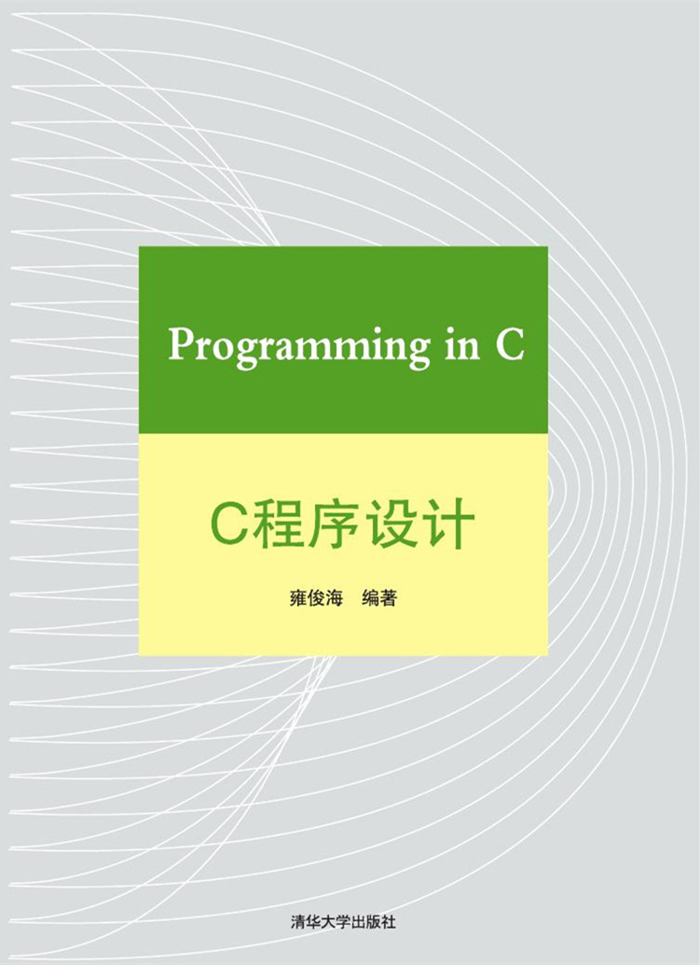
雍俊海编写过的部分书
雍俊海. C程序设计. 北京: 清华大学出版社. 2017.
最全面的C程序设计教程
系统全面
重点突出
编程规范
简洁易懂
对C语言系统函数的解释很齐全，比在线帮助还全面。
谢谢推广!

Slide 106


雍俊海编写过的部分书
雍俊海. 计算机动画算法与编程基础. 北京: 清华大学出版社. 2008.
谢谢推广!

Slide 107
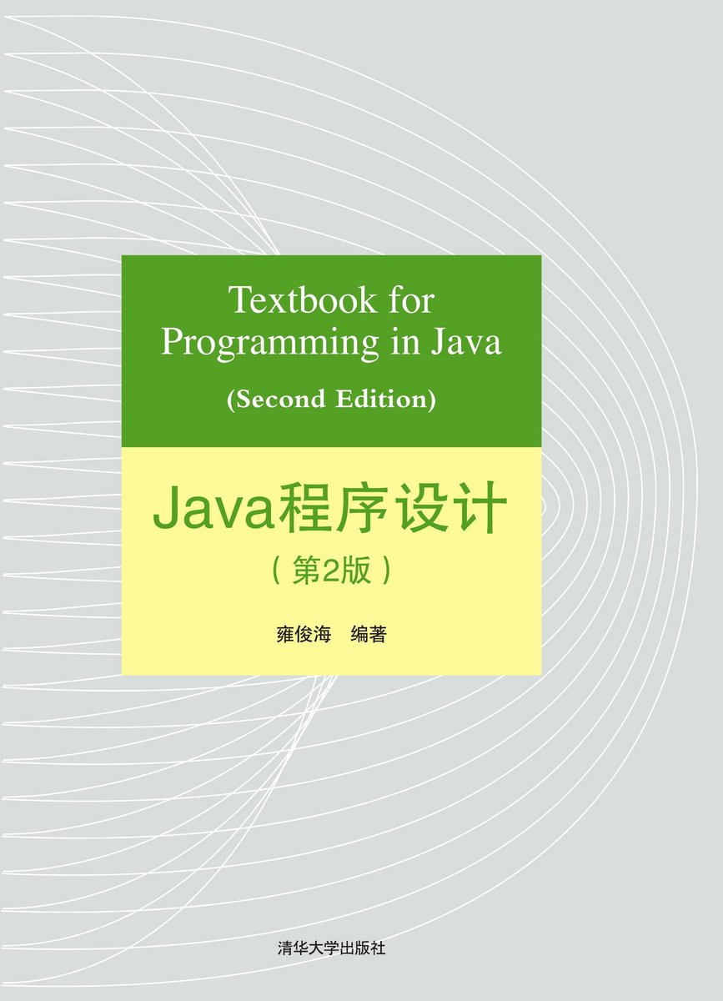
雍俊海编写过的部分书
雍俊海. Java程序设计(第2版). 北京: 清华大学出版社, 2014.
谢谢推广!

Slide 108
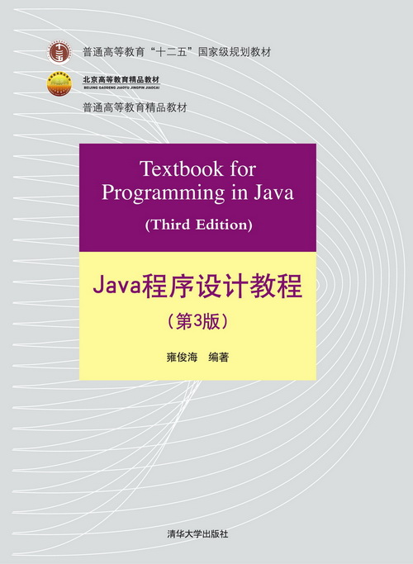
雍俊海编写过的部分书
雍俊海. Java程序设计教程（第3版）. 北京: 清华大学出版社, 2014.
首届中国大学出版社图书奖一等奖
普通高等教育精品教材
北京高等教育精品教材
普通高等教育“十二五”国家级规划教材
普通高等教育“十一五”国家级规划教材
谢谢推广!

Slide 109
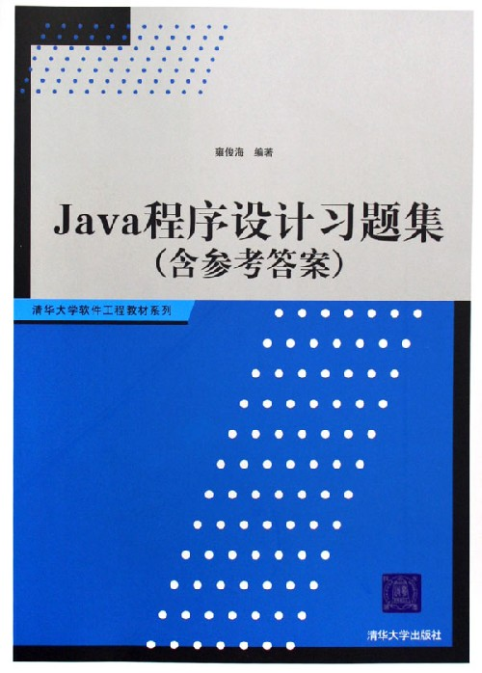
雍俊海编写过的部分书
雍俊海. 《Java程序设计习题集（含参考答案）》.清华大学出版社, 2006.
谢谢推广!

Slide 110

谢谢
请多指教。
请帮忙广为宣传
Notes:
雨课堂(语音PPT页)习题页码: 82。[至少需要5分钟]
_不计结尾_72分钟_1道题

